Slide 1
CAMPAÑA REGIONAL DE “MATERIALES LOCALES”
IV ENCUENTRO REGIONAL DEL GRUPO DE TRABAJO
DE PRODUCCIÓN Y GESTIÓN SOCIAL DEL HÁBITAT
Tequisquiapan, Querétaro, México.
19, 20 y 21 de agosto de 2019

Slide 2
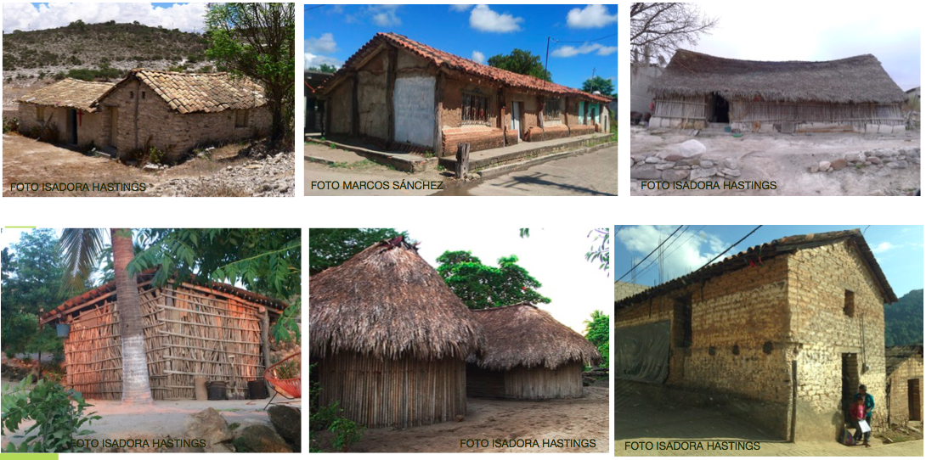

Slide 3
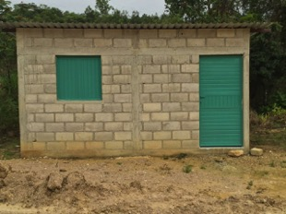
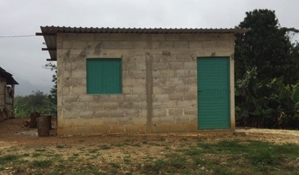
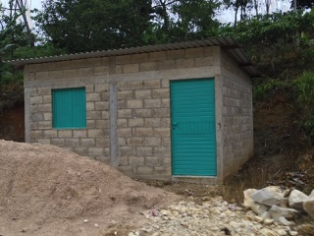
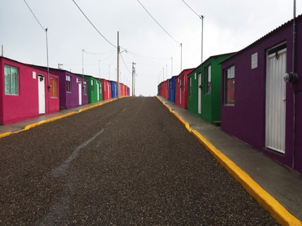
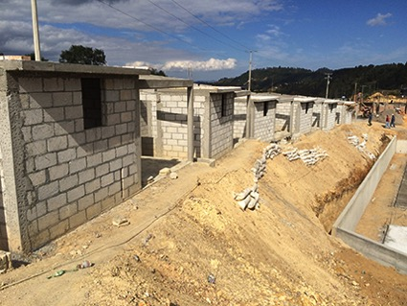
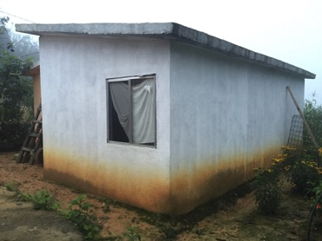
FOTO: ISADORA HASTINGS
FOTO: ISADORA HASTINGS
FOTO: ISADORA HASTINGS
FOTO: ISADORA HASTINGS
FOTO: ISADORA HASTINGS

Slide 4
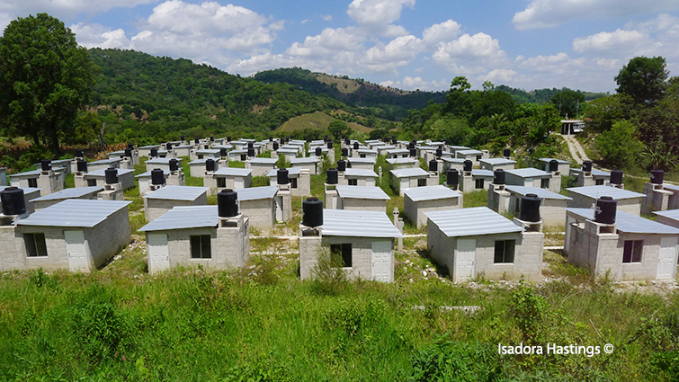

Slide 5
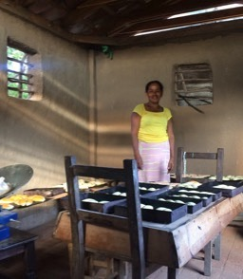
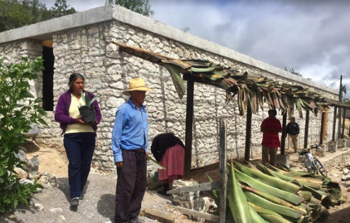
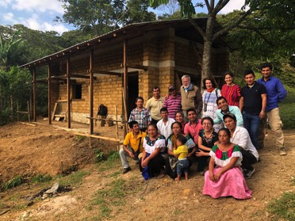
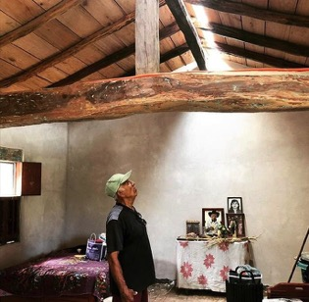
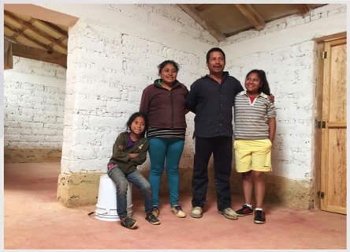
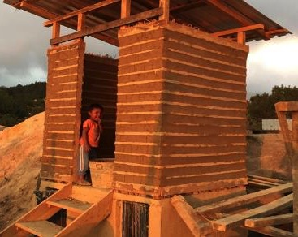

Slide 6
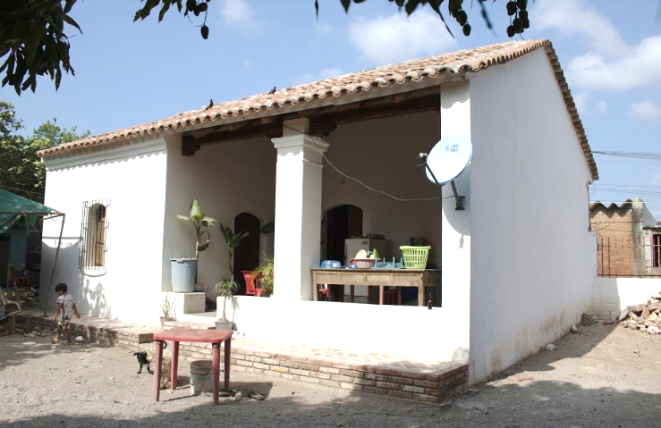
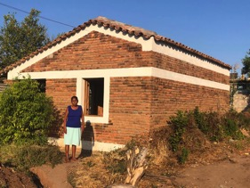
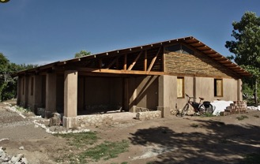
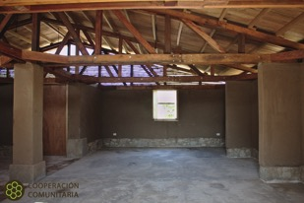
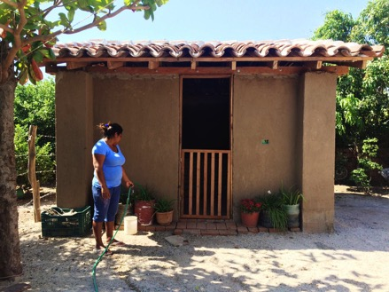
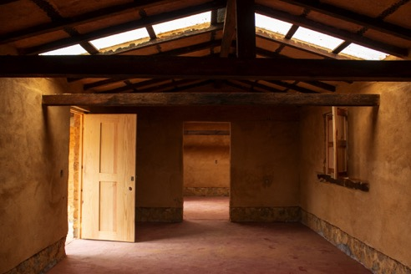
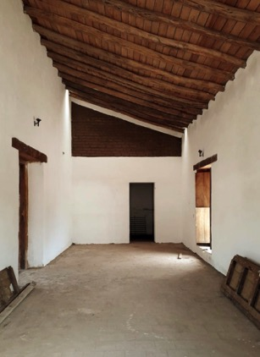

Slide 7
GRUPO DE TRABAJO

Slide 8
¿Por qué una campaña de materiales locales?
En el Tercer Encuentro Regional Del Grupo De Trabajo De Producción Y Gestión Social Del Hábitat, llevado a cabo en el 2017, surgió por parte de un sector de las organizaciones asistentes la propuesta de realizar una campaña que impulse el uso de materiales locales versus materiales industrializados, así como la promoción de construcciones tradicionales. En respuesta a este planteamiento la oficina de HIC-AL ha acompañado el trabajo preparatorio para dicha campaña, a continuación presentamos los avances.

Slide 9
Objetivo general:
Visibilizar y concientizar a través de una campaña regional que los procesos de Producción y Gestión Social del Hábitat que promueven el uso de materiales locales (ML) contribuyen a recuperar y preservar la cultura, fortalecer la economía local y reducir los impactos ambientales en relación con los materiales industrializados (MI).

Slide 10
Objetivos específicos:
Recabar información cuantitativa y cualitativa para construir un sistema de indicadores que aporte evidencias sobre las ventajas físicas, económicas, ambientales y socioculturales de los ML y las desventajas de usar MI.
Identificar los elementos de la política pública que han limitado o favorecido el uso de ML, con el fin de hacer propuestas específicas que los fomenten.
Identificar redes con las que se puedan establecer alianzas estratégicas (universidades, gobiernos locales, organizaciones civiles o sociales) en el corto, mediano y largo plazo.
Incidir en los debates nacionales e internacionales rumbo a la COP 25 y eventos afines.

Slide 11
¿A quién va dirigida? (Público objetivo) En construcción
Gobiernos locales
Organizaciones civiles
Organizaciones de base
Universidades
Público en general

Slide 12
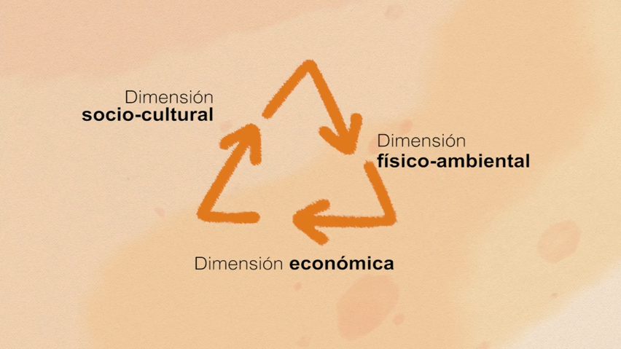
Dimensiones de trabajo
(Ortiz, E.)

Slide 13
Retos de la dimensión socio-cultural
Romper la percepción generalizada alrededor de los materiales locales, tales como:
Asociarlos con la marginación y la pobreza, considerar que son antihigiénicos, incómodos y poco estéticos.
Pensar que son inseguros, poco duraderos y de rápido deterioro.
Explicar cómo estos sistemas constructivos tradicionales y materiales locales permiten la participación colectiva y preservan la cultura.
Compartir experiencias de viviendas y/o espacios construidos con ML, a través de testimonios.

Slide 14
Retos de la dimensión económica
Reflexionar sobre el costo-beneficio de estas construcciones, y cómo pueden abonar al desarrollo de la economía de la localidad por el uso de mano de obra local y la adquisición de materiales en la comunidad.
Demostrar que es posible utilizar materiales que existen en la localidad o en los mismos predios como un aporte complementario de las familias a otros recursos externos (públicos o privados).
Explicar que es posible detonar la autonomía de los pobladores en la autoproducción de su hábitat a partir del uso de ML.
Concientizar sobre el hecho de que la incorporación de técnicas constructivas tradicionales permite la recuperación de lo oficios tradicionales vinculados a las cadenas productivas y constructivas de las edificaciones activando así la economía de la localidad.

Slide 15
Retos de la dimensión físico-ambiental
Argumentar que en conjunto los materiales locales, la sabiduría popular constructiva y el asesoramiento técnico adecuado pueden garantizar la seguridad estructural.
Evidenciar que la durabilidad de las edificaciones se puede prolongar con un adecuado mantenimiento, el cual puede ser realizado por los propios usuarios si se tienen a la mano los materiales necesarios y si se conocen las técnicas apropiadas.
Demostrar que la huella ecológica (emisiones de CO₂, entre otros) de una edificación hecha con ML en términos de producción, transportación y disposición final de los materiales, es baja.
Generar información del daño que hacen los sistemas constructivos contemporáneos/industrializados y sus desventajas en distintos rubros (económico, socio-cultural y físico-ambiental).
Por lo general, los ML tienen ventajas considerables en cuestiones de habitabilidad, tales como el confort térmico y aústico sobre los MI.
Exponer que los espacios de uso colectivo construidos con materiales locales promueven el uso de estos a nivel doméstico.

Slide 16
¿Cómo? (Medios a partir de los cuales pensamos difundir la información)
Cápsulas o entrevistas.
Alojamiento en web de la información (micrositio).
Redes sociales
Infografías.
Acopio y Producción de material audiovisual.
Stand en la COP25.

Slide 17
¿Cuándo? (Calendarización)
Momentos relevantes de aquí a la COP 25
19 .09 .2019 Aniversario del sismo en México
07.10. 2019 Primer lunes de octubre, Día Mundial del Hábitat/De los Sin Techo
15-18 .10. 2019 Seminario Iberoamericano de Arquitectura y Construcción con Tierra, SIACOT
31 .10. 2019 Día Mundial de las Ciudades
02-13 .12. 2019 Conferencia de las Naciones Unidas sobre Cambio Climático, COP 25
10 .12. 2019 Día de los Derechos Humanos

Slide 18
Gracias por su atención

